Slide 1
Infiammazione
(flògosi)
«combustione»
The survival of all organisms requires that they eliminate (i) foreign invaders, such as infectious agents, and (ii) damaged tissues. These functions are mediated by a complex host response called inflammation.
(from Kumar, Abbas, Aster – Robbins: Basic Pathology-2018)

Slide 2
Principali quadri patologici associati ad infiammazione
infezioni batteriche e virali, infestazioni parassitiche
danno tessutale e necrosi
reazioni immunitarie (per es., allergie)
neoplasie
alterazioni emodinamiche (aterosclerosi, trombosi)
Inflammation: the «backbone» of pathology (Lord Howard Florey, 1945 Nobel Prize for Medicine)

Slide 3
Cos’è l’infiammazione ?
Risposta protettiva intesa ad eliminare la causa iniziale del danno cellulare e le cellule e il tessuto necrotici prodotti a seguito del danno
L’infiammazione è intimamante associata con il processo della riparazione che comprende la rigenerazione delle cellule parenchimali danneggiate e/o la cicatrizzazione
L’evoluzione e l’esaurimento della reazione infiammatoria sono sottoposti a vari meccanismi di controllo che limitano quanto più possibile l’entità e la durata della flogosi

Slide 4
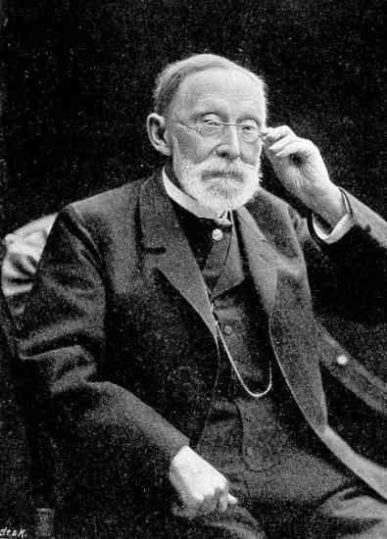
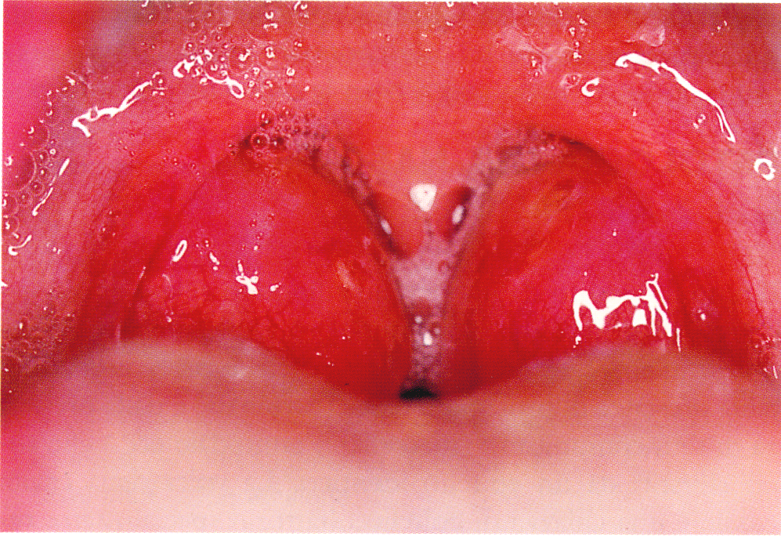
I quattro segni cardinali dell’infiammazione (C. Celsus, 25 a.C.– 45 d.C.)
Cos’è l’infiammazione ?
R. Virchow - 19th century
quinto segno aggiunto:«functio laesa»
tonsillite
RUBOR CALOR TUMOR DOLOR

Slide 5
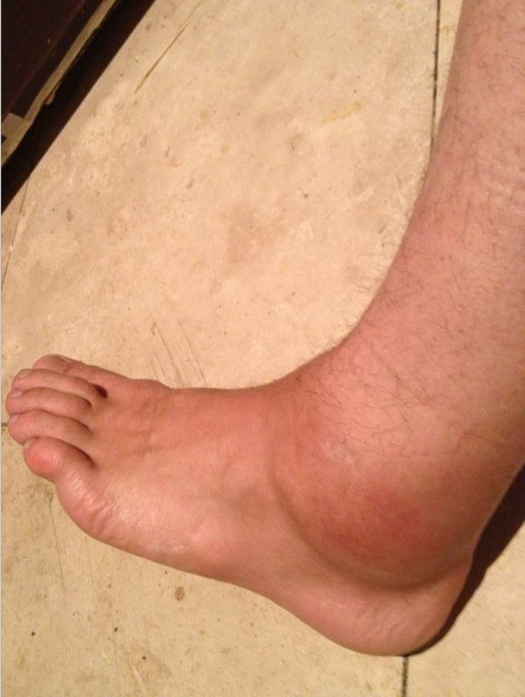
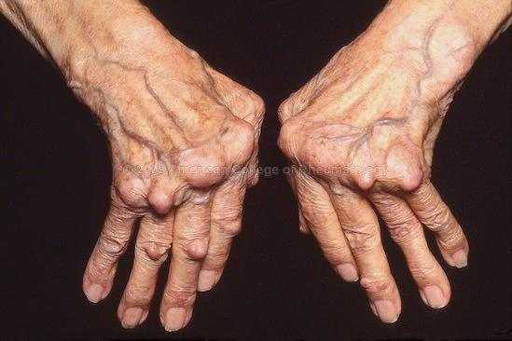
«functio laesa»
distorsione tibio-tarsica
aggressive form of rheumatoid arthritis

Slide 6
Principali cause di infiammazione
microrganismi
tessuti necrotici
corpi estranei
trasferimenti di energia
agenti chimici

Slide 7
Infiammazione: durata e cellularità
Acuta: minuti alcuni giorni
Liquido povero di proteine (trasudato) o ricco di proteine esce dai vasi e si accumula nel tessuto (essudato)
Neutrofili: componente cellulare dell’essudato
Cronica: settimane mesi anni
Scarsa componente liquida dell’essudato
Linfociti, monociti, macrofagi
Questi due tipi fondamentali di infiammazione possono coesistere e molte variabili possono modificarne il corso e le manifestazioni a livello tissutale

Slide 8
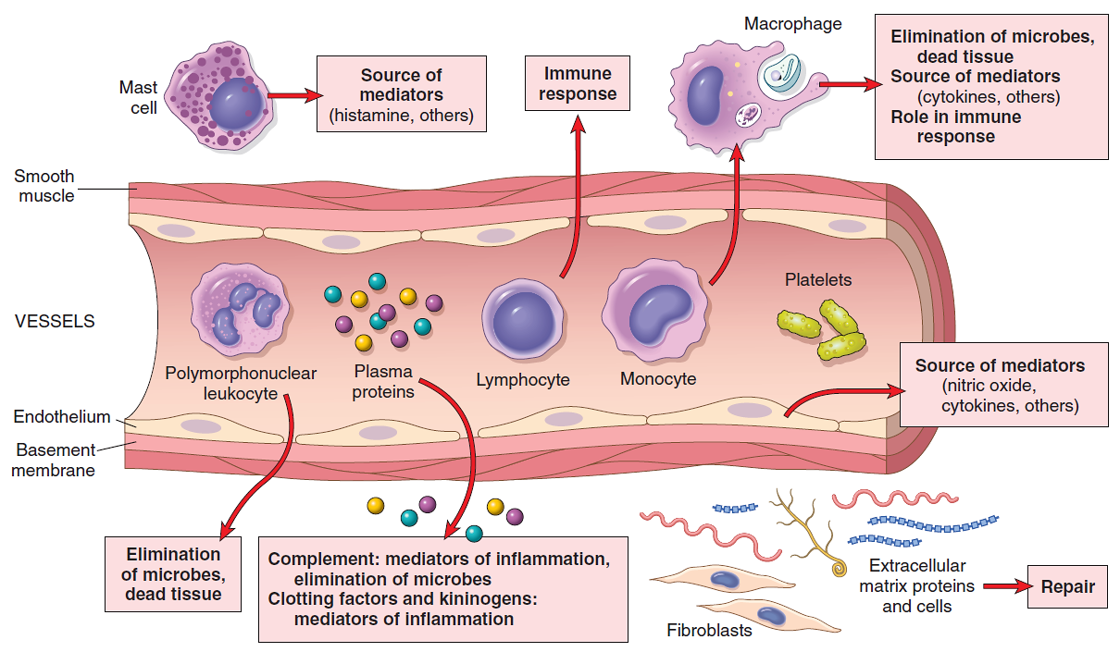
I componenti dell’infiammazione acuta e cronica:
cellule e proteine del sangue, cellule dei vasi,
cellule e proteine della matrice extracellulare

Slide 9
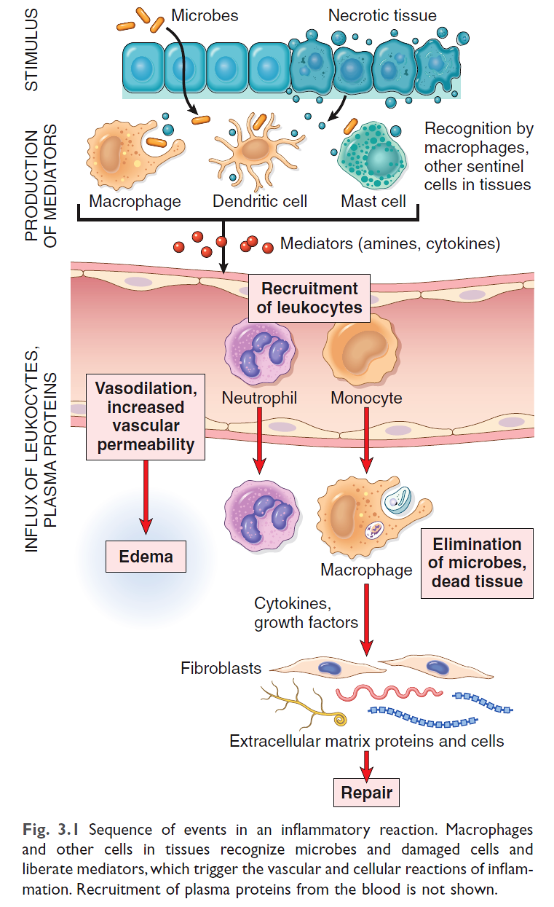
Sequenza di eventi nella risposta infiammatoria
When a microbe enters a tissue or the tissue is injured, the presence of the infection or damage is sensed by resident cells
Main cells involved: macrophages, dendritic cells, mast cells
These cells secrete molecules (cytokines and other mediators) that induce and regulate the subsequent inflammatory response

Slide 10
Principali eventi della flogosi acuta
STIMOLO FLOGOGENO
rilascio di mediatori solubili
modificazioni vascolari
richiamo di cellule nei tessuti
formazione dell’essudato infiammatorio

Slide 11
How do host cells recognize inflammatory stimuli?
Phagocytes, dendritic cells and many other cells, including epithelial cells, express pathogen recognition receptors (PRRs) that are designed to sense the presence of infectious pathogens (pathogen-associated molecular patterns, PAMPs) and substances released from dead cells (damage-associated mol. patt., DAMPs)
Most important families of PRRs:
Toll-like receptors
N-formyl-methionyl receptors
NOD-like receptors, can form inflammasomes: large multiprotein complex; built-up in the cytoplasm, transforms pro-caspase-1 in active caspase-1 that, in turn, catalyzes the formation of pro-inflammatory cytokines, such as IL-1β and IL-18)

Slide 12
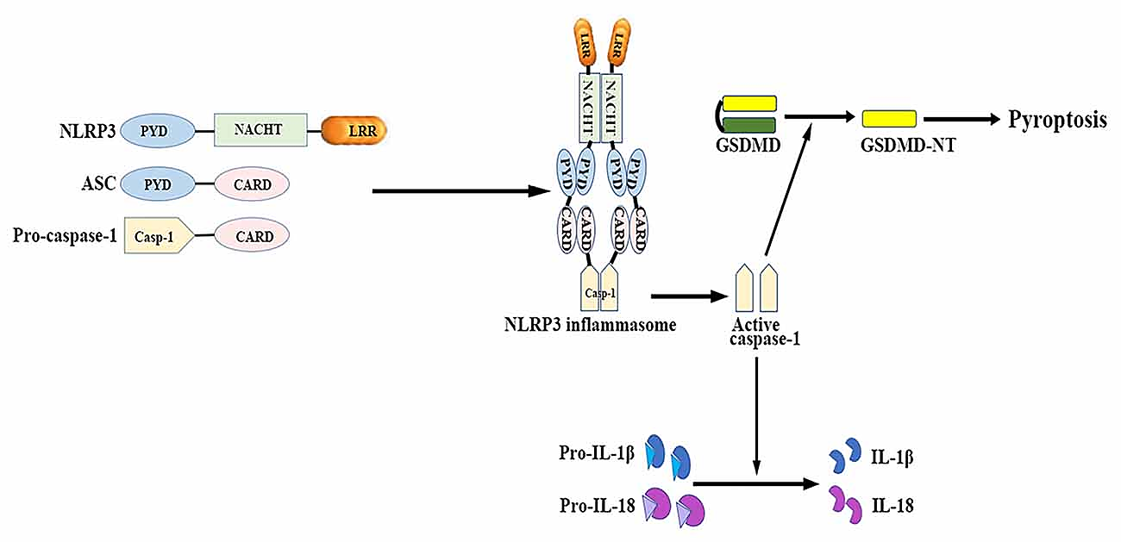
NLRP3 inflammasome: structure and function
The assembly and activation of NLRP3 inflammasome results in caspase-1 activation that leads to the maturation of IL-1β and IL-18
cytosolic sensor molecule NLRP3
adaptor protein ASC
effector molecule pro-caspase-1
proinflammatory cytokines
NLRs: family of PRRs mostly expressed in the cytosol and able to detect signs of intracellular invaders as well as non-microbial danger signals and form large cytoplasmic complexes called inflammasomes

Slide 13
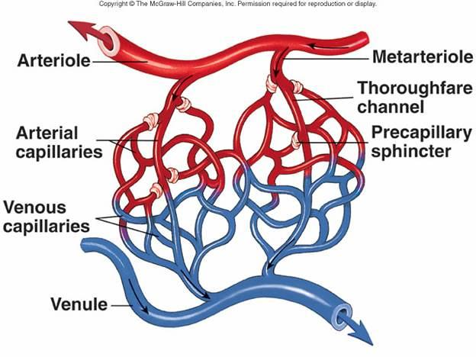
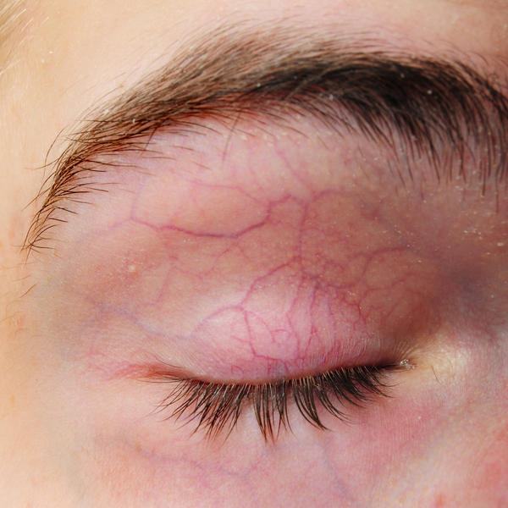
Il teatro della flogosi acuta: il microcircolo
vasi sanguigni con Ø < 100 μm

Slide 14
Eventi principali nel microcircolo
MODIFICAZIONI VASCOLARI E ALTERAZIONI DEL FLUSSO EMATICO
Vasocostrizione transitoria (alcuni secondi)
Vasodilatazione → aumento del flusso → iperemia → aumento della pressione idrostatica
Aumento di permeabilità → essudazione di fluido e proteine verso l’interstizio (edema)
Rallentamento del flusso → stasi
Marginazione leucocitaria → diapedèsi

Slide 15
Modificazioni vascolari nella flogosi
I fenomeni vascolari svolgono un ruolo rilevante nella risposta infiammatoria acuta
I vasi sanguigni del microcircolo (in particolare le venule) vanno incontro a modificazioni che rappresentano un prerequisito per la fuoriuscita, nella sede di lesione o infezione, dei principali effettori dei meccanismi di difesa, cioè:
alcune proteine plasmatiche (anticorpi, complemento);
leucociti neutrofili

Slide 16
Eventi principali nel microcircolo
vasodilatazione
arteriole
letto capillare
principali mediatori
istamina (mast cellule)
ossido nitrico (c. endoteliali → muscolo liscio)

Slide 17
I componenti dell’infiammazione acuta e cronica:
cellule e proteine del sangue, cellule dei vasi,
cellule e proteine della matrice extracellulare

Slide 18
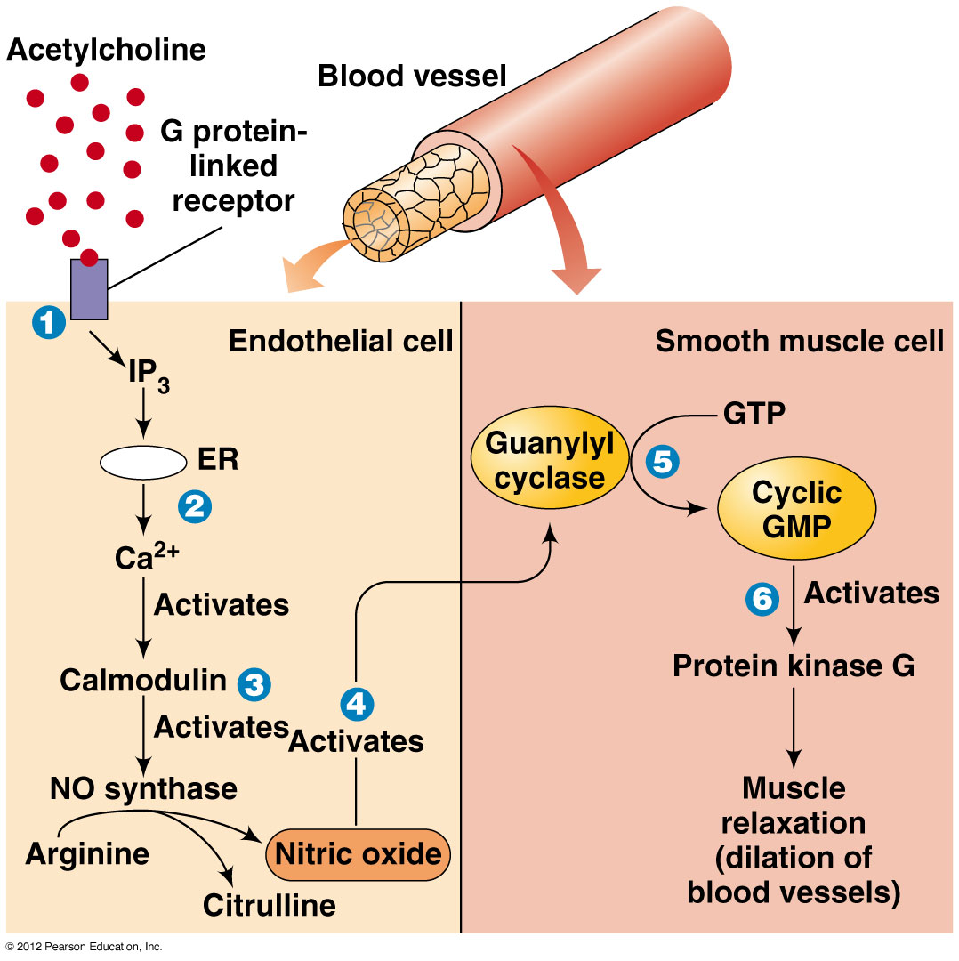
Signaling in NO-dependent vasodilation
Histamine
Ca²⁺

Slide 19
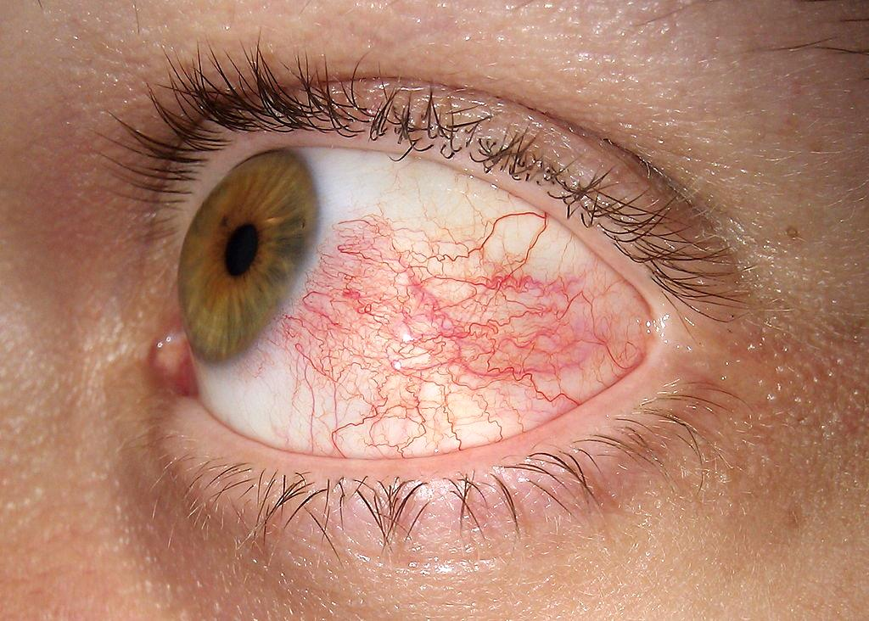
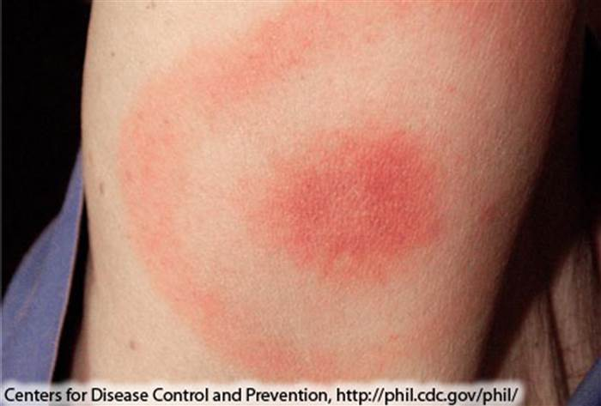
Eventi principali nel microcircolo
Alla vasodilatazione segue l’aumento del flusso sanguigno (iperemia)
Eritema (rubor, arrossamento)
Aumento della temperatura (calor)
eritema cutaneo (morbo di Lyme, morso di zecca)
Hyperemia of conjunctiva

Slide 20
Eventi principali nel microcircolo
MODIFICAZIONI VASCOLARI E ALTERAZIONI DEL FLUSSO EMATICO
Vasocostrizione transitoria
Vasodilatazione → aumento flusso → IPEREMIA → squilibrio pressorio nel microcircolo
Aumento di permeabilità
Rallentamento del flusso
Marginazione leucocitaria

Slide 21
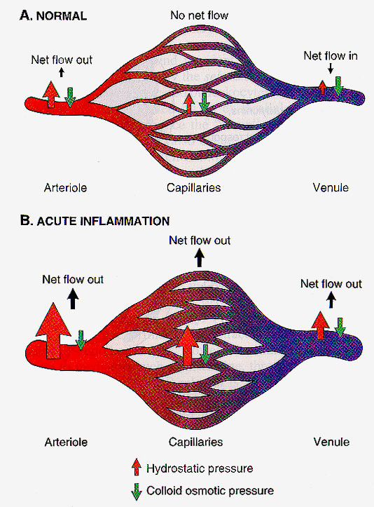
Pressioni attive nel microcircolo
p. idrostatica
p. colloido-osmotica
Modificazioni della pressione idrostatica e colloido-osmotica in corso di flogosi: l’iperemia provoca un aumento della pressione idrostatica a livello del capo arteriolare

Slide 22
Eventi principali nel microcircolo
MODIFICAZIONI VASCOLARI E DEL FLUSSO EMATICO
Vasocostrizione transitoria (alcuni secondi)
Vasodilatazione → aumento del flusso → iperemia → aumento della pressione idrostatica
Aumento di permeabilità → essudazione di fluido e proteine
Rallentamento del flusso → stasi
Marginazione leucocitaria → diapedesi

Slide 23
Aumento della permeabilità vascolare
Formazione di «aperture» nell’endotelio delle venule post-capillari (100-300 nm, normalmente 4-10 nm) per effetto di mediatori rilasciati nel microambiente della flogosi che interagiscono con recettori specifici presenti sulle cellule endoteliali
Innesco del signaling che promuove l’aumento del Ca²⁺ e la fosforilazione di proteine contrattili e citoscheletriche
Contrazione delle cellule endoteliali con separazione delle giunzioni intercellulari

Slide 24
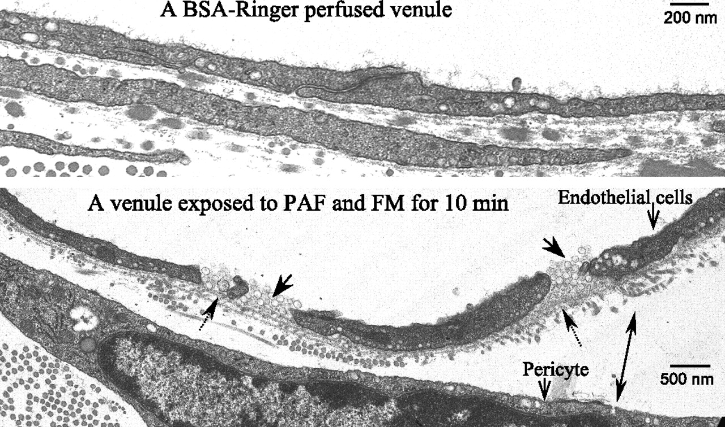
Flogosi acuta: aumento della permeabilità vascolare
Endothelial cell 1
intercellular junction
lumen
Endothelial cell 2
without inflammatory stimulus
with inflammatory stimulus
Endothelial cell 2
distended intercellular junction
Endothelial cell 1
Soluble defensive factors have access to the extravascular space
- antibodies - complement components - opsonins
- drugs
Il passaggio dei farmaci nel liquidi interstiziali è influenzato dalla permeabilità del letto vascolare e dal legame del farmaco stesso alle proteine plasmatiche

Slide 25
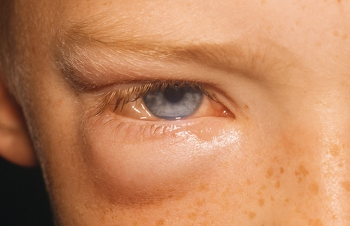
Eventi principali nel microcircolo
aumento di permeabilità
→ essudazione di fluido ricco di proteine
principali mediatori:
istamina
leucotrieni
prostaglandine
fonte principale: mast cellule

Slide 26
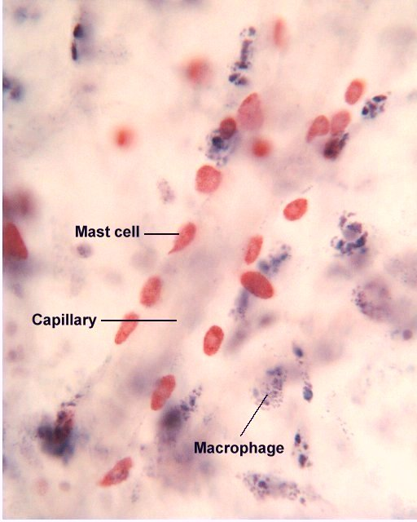
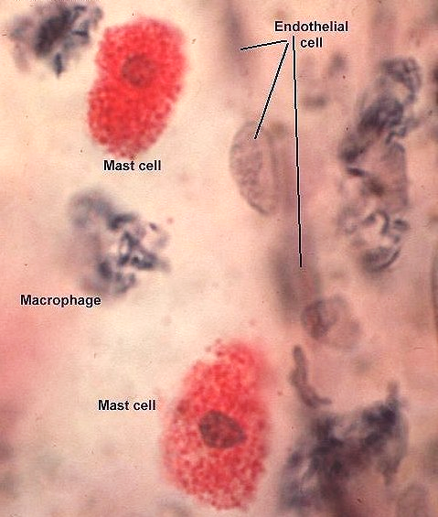
Mast cells localize along blood vessel walls
mast cells stained in red
vessel wall
out
in
outside
vessel wall
inside

Slide 27
Mast cell degranulation
stimulation
physical injury (trauma, cold, heat)
immune reactions (binding of IgE, allergy)
fragments of complement (anaphylotoxins: C3a, C5a)
bacterial products (for ex., LPS via TLR)
many leukocyte-derived mediators

Slide 28
Fasi della formazione della componente cellulare dell’essudato infiammatorio
Marginazione e rotolamento (rolling)
Adesione stabile
Trasmigrazione (diapedèsi)
Migrazione direzionata nel tessuto interstiziale (chemiotassi)

Slide 29
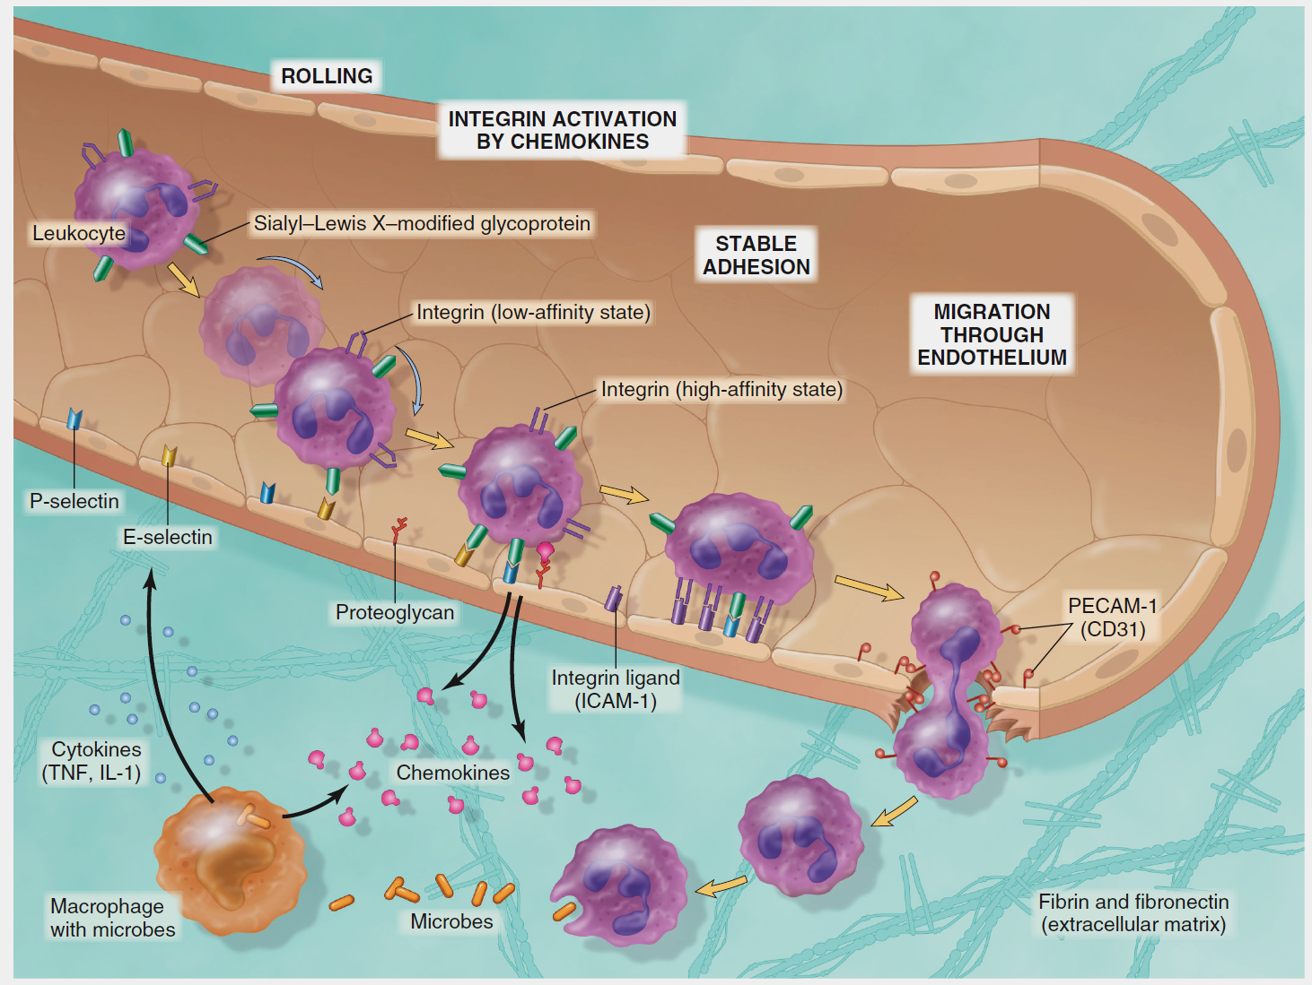
The multistep process of neutrophil migration through blood vessels

Slide 30
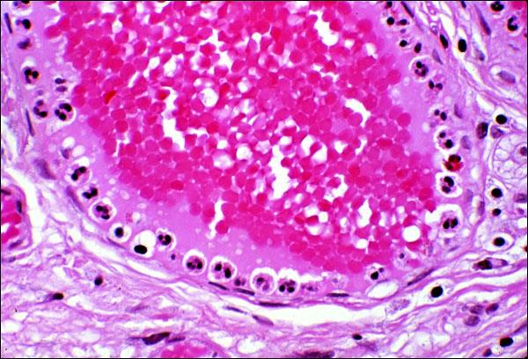
Iperemia, stasi e marginazione dei leucociti
sezione di venula post-capillare in tessuto infiammato
Notes:
Polymorphs at margin of a vessel in acutely inflamed tissue.

